Slide 1
2024牛客暑假 多校——第四场
邓丝雨
讲题顺序：GICHAFJ

Slide 2
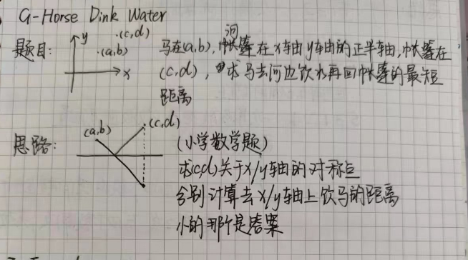
G-

Slide 3
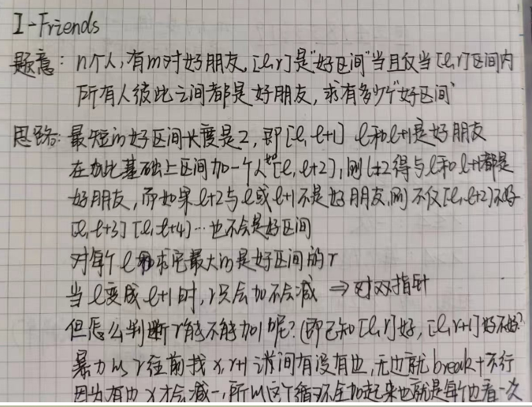
I-

Slide 5
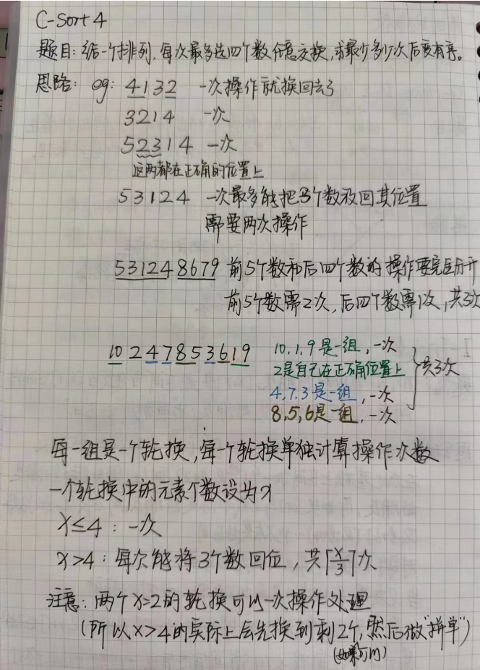
C-

Slide 7
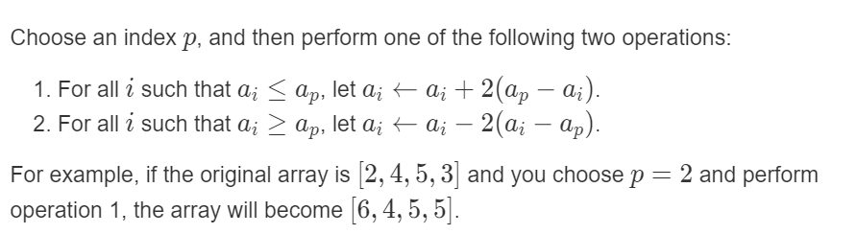
H-
对于一个序列 有两种操作，不限制操作次数，能取得的最小极差是多少

Slide 8
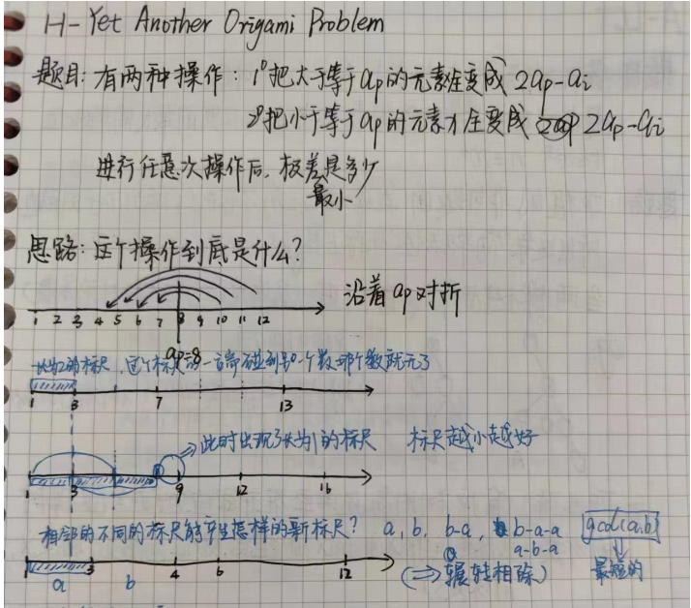

Slide 9
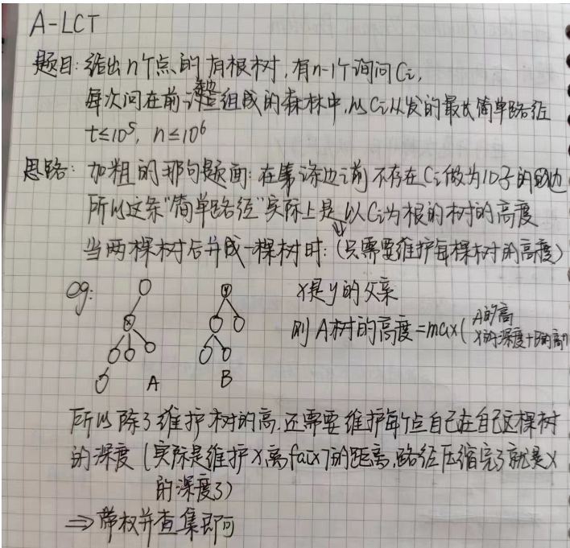
A-

Slide 10
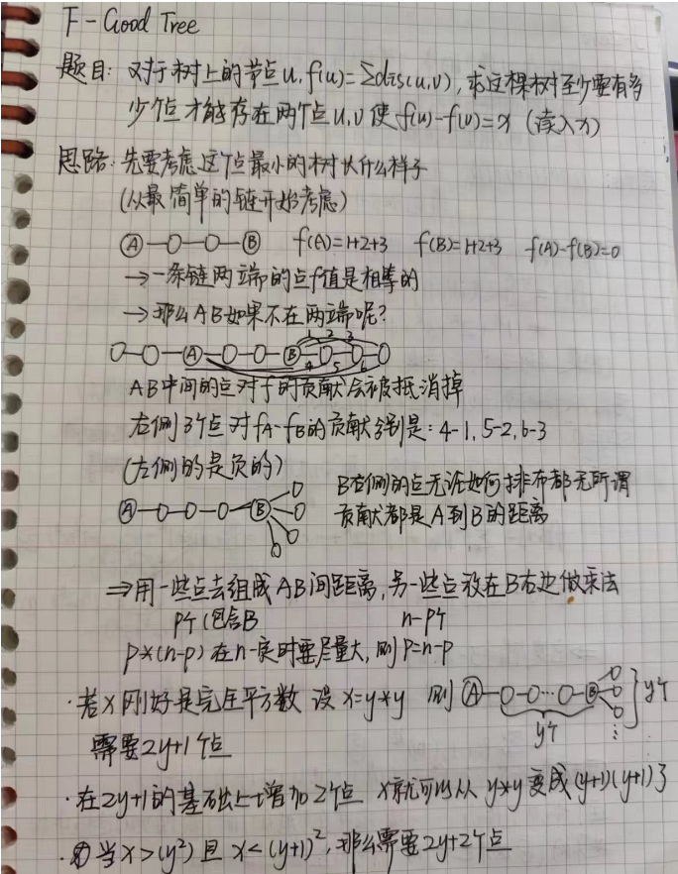
F-

Slide 12
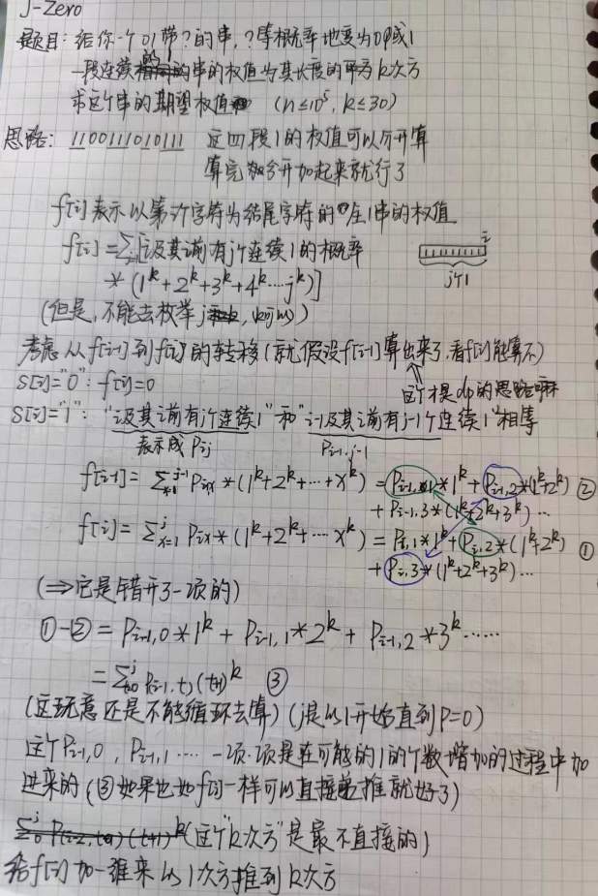
J-

Slide 14
